Slide 1
程式：走路娃娃

Slide 2
背景製作與程式碼

Slide 3
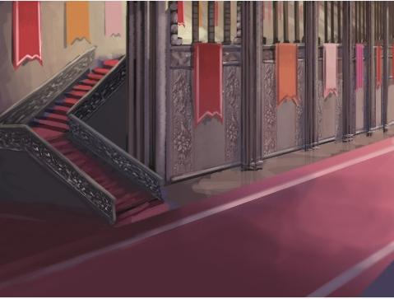
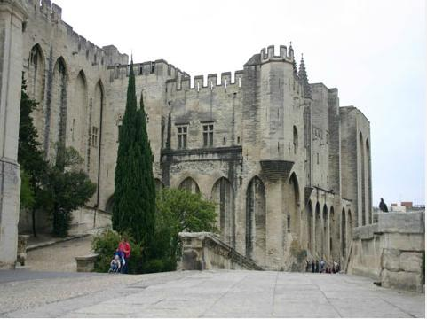
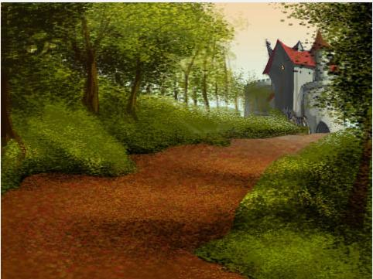
點選 圖示，從背景範例庫選擇背景

Slide 4
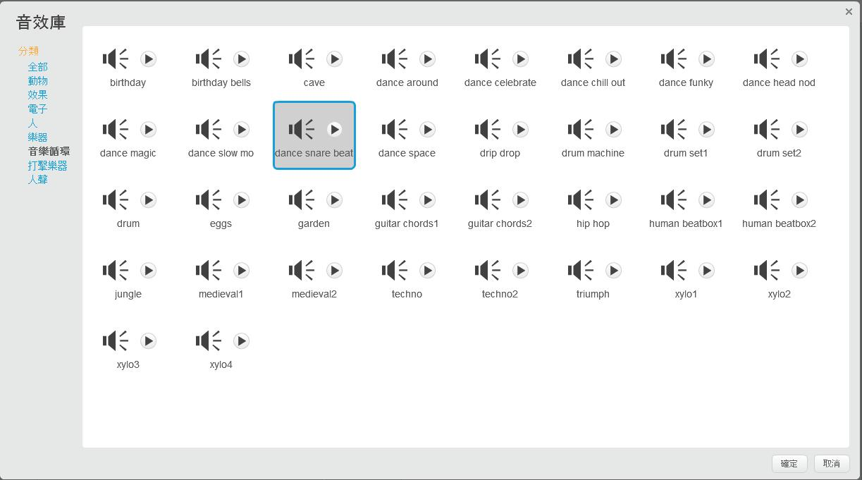
點選 圖示，打開音效庫選取音效

Slide 5
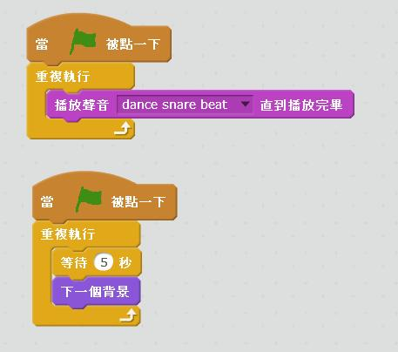
背景程式碼

Slide 6
角色製作與程式碼

Slide 7
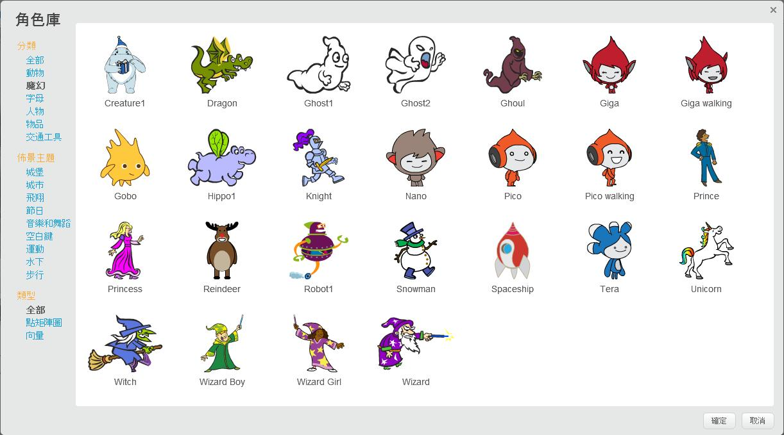
點選 ，從角色庫選擇角色

Slide 8
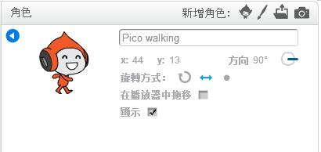
設定角色只允許左右移動

Slide 9
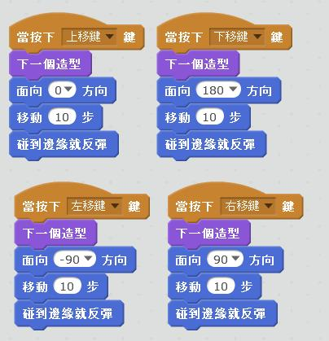
角色程式碼

